Slide 1
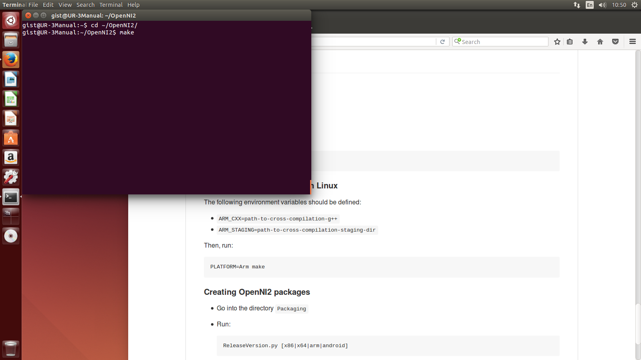

8. skeleton_tracker 설치 및 셋팅
터미널 창 (ctrl + alt + t)에서 copy & paste.
cd ~/OpenNI2/ ↵
make ↵
OpenNI2 빌드가 성공적으로 완료된 모습.

Slide 2
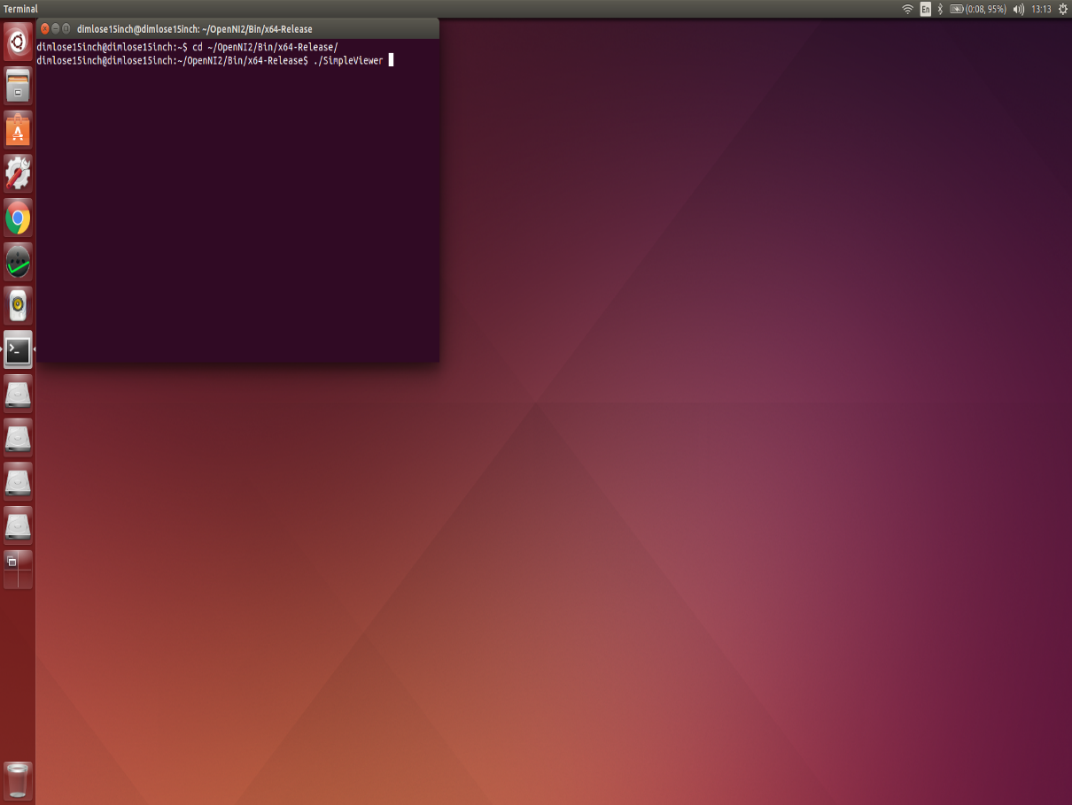
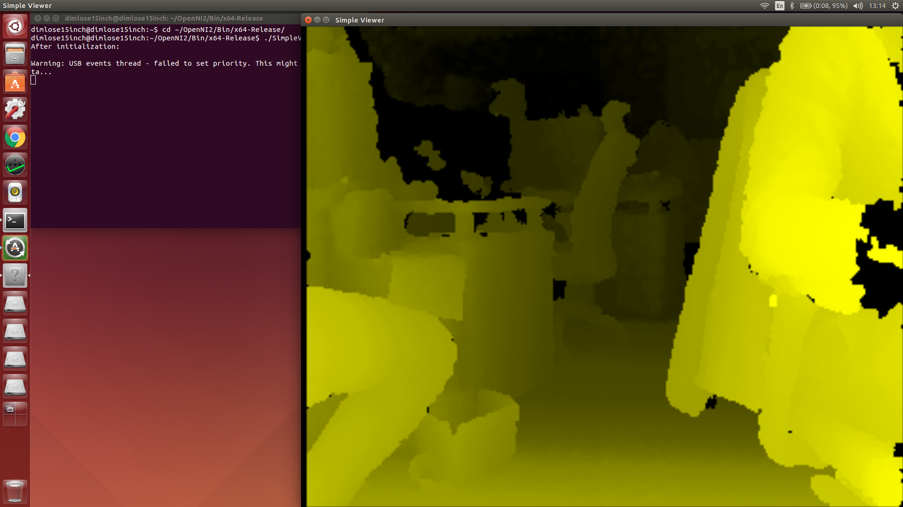
8. skeleton_tracker 설치 및 셋팅
터미널 창 (ctrl + alt + t)에서 copy & paste.
cd ~/OpenNI2/Bin/x64-Release ↵
./SimpleViewer ↵
OpenNI2 빌드가 성공적으로 완료되었다면,
SimpleViewer 작동한다.

Slide 3
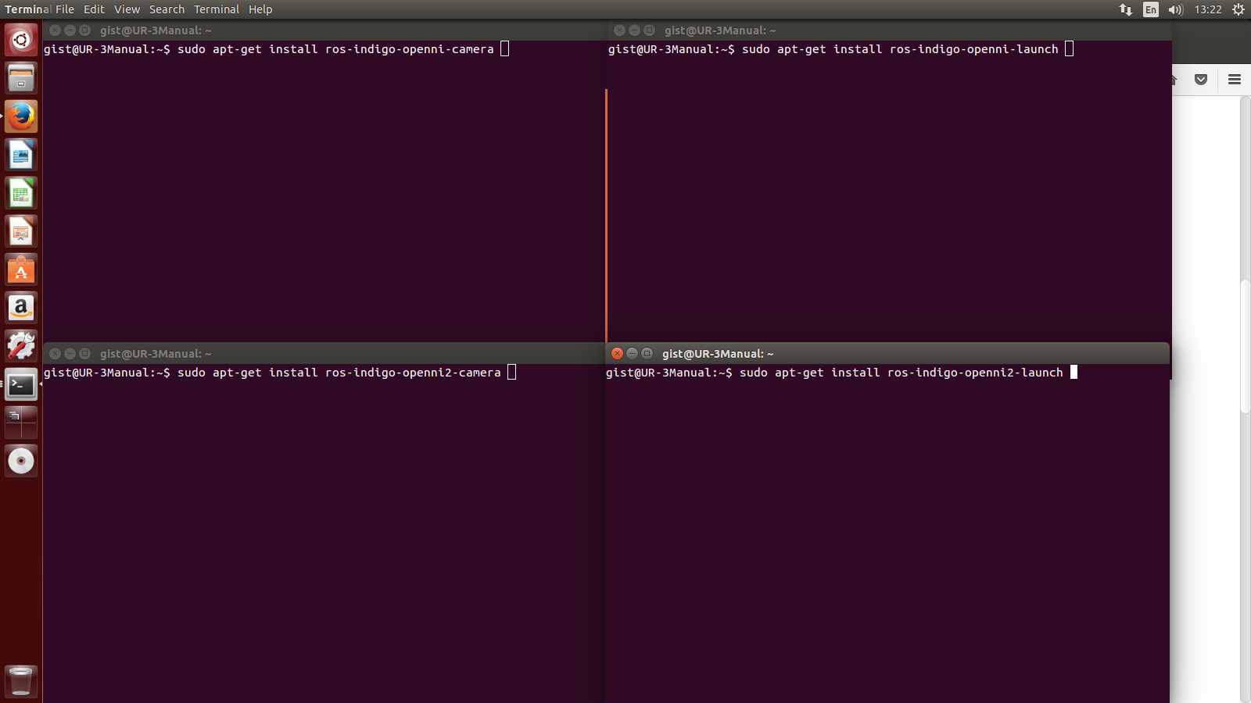
8. skeleton_tracker 설치 및 셋팅
①
②
터미널 창 (ctrl + alt + t)에서 copy & paste.
sudo apt-get install ros-indigo-openni-camera ↵
sudo apt-get install ros-indigo-openni-launch ↵
sudo apt-get install ros-indigo-openni2-camera ↵
sudo apt-get install ros-indigo-openni2-launch ↵
ROS 용 OpenNI들을 설치한다.

Slide 4
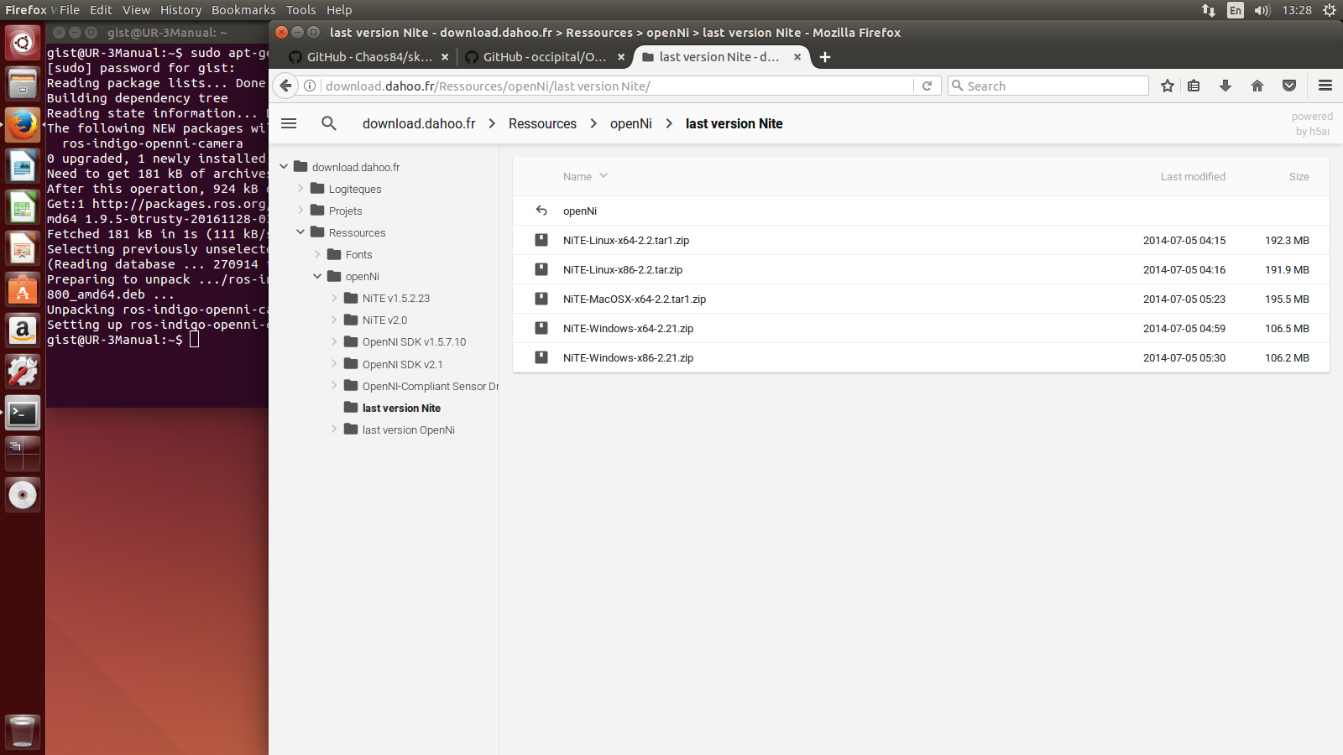
8. skeleton_tracker 설치 및 셋팅
①
②
http://download.dahoo.fr/Ressources/openNi/last%20version%20Nite/
위 사이트에서 NiTE2 다운로드 받고 압축을 해제하자.
(※필자는 OpenNI2 경로와 마찬가지로 /home/<YourAccount>/ 밑을 경로로 하였다.
진행되는 Tutorial도 위 경로로 진행하겠다.)

Slide 5
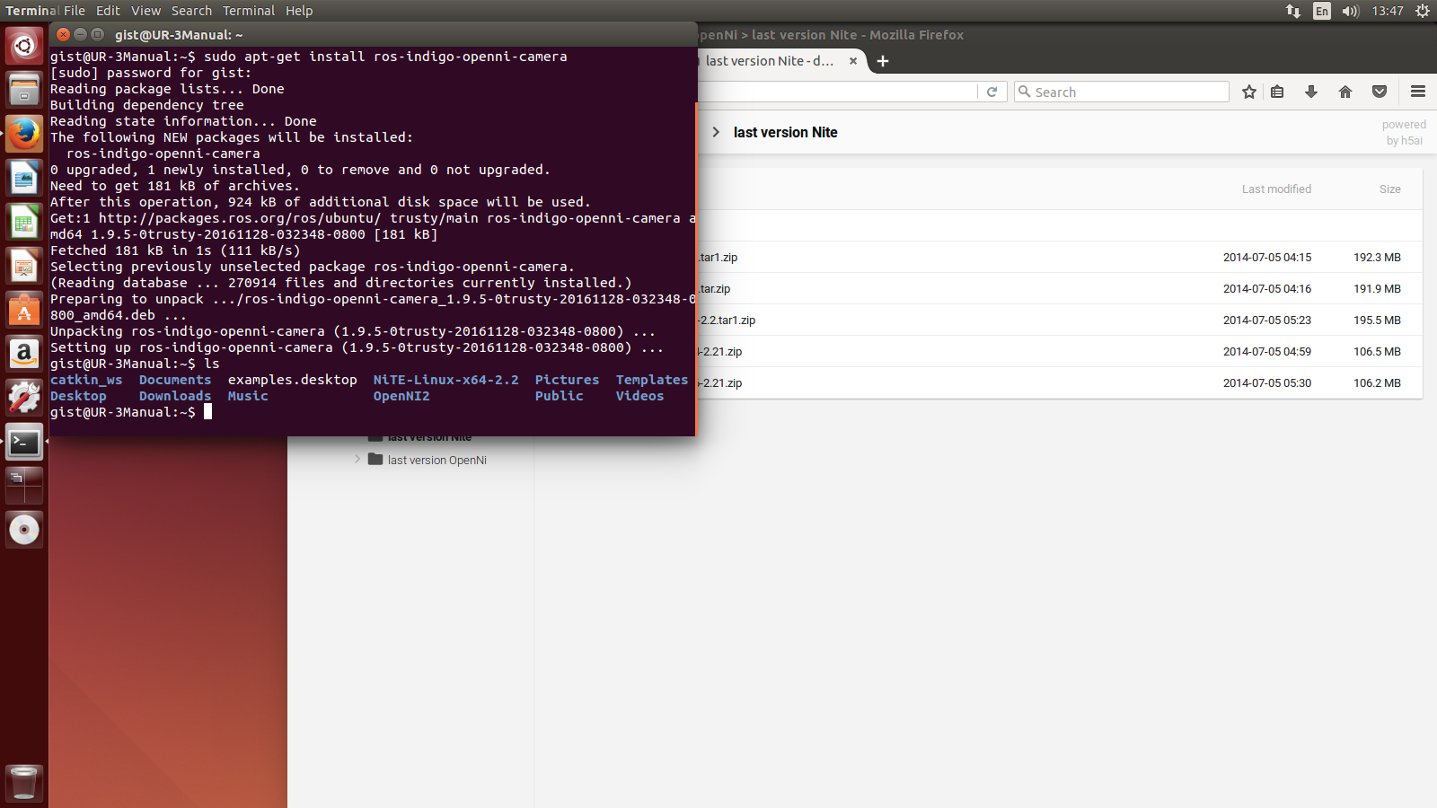
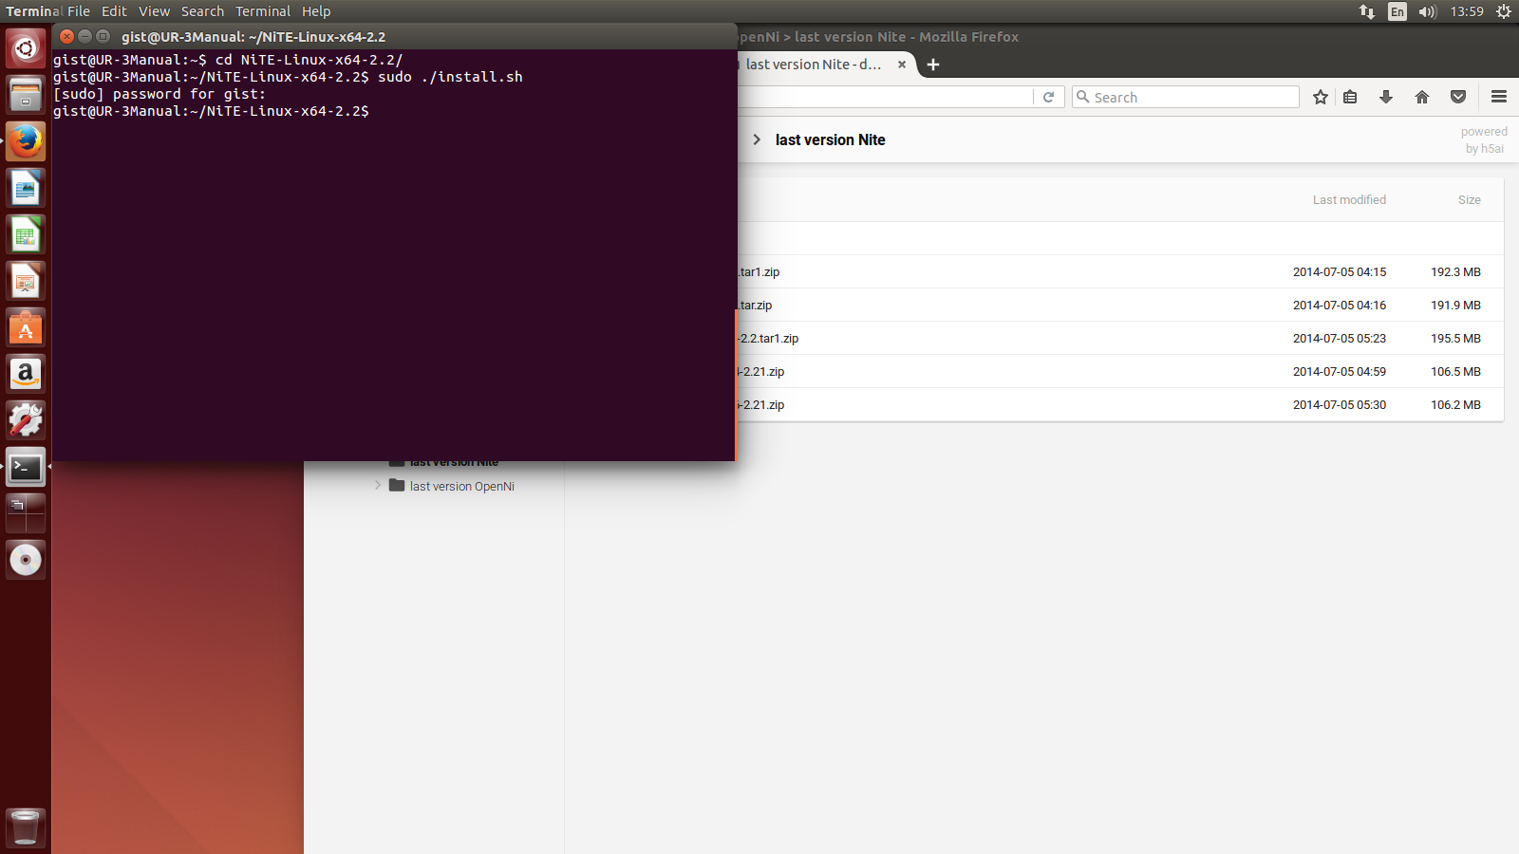
8. skeleton_tracker 설치 및 셋팅
필자의 NiTE-Linux-x64-2.2 경로.
~/NiTE-Linux-x64-2.2/
터미널 창 (ctrl + alt + t)에서 copy & paste.
cd ~/NiTE-Linux-x64-2.2/ ↵
./install.sh ↵

Slide 6
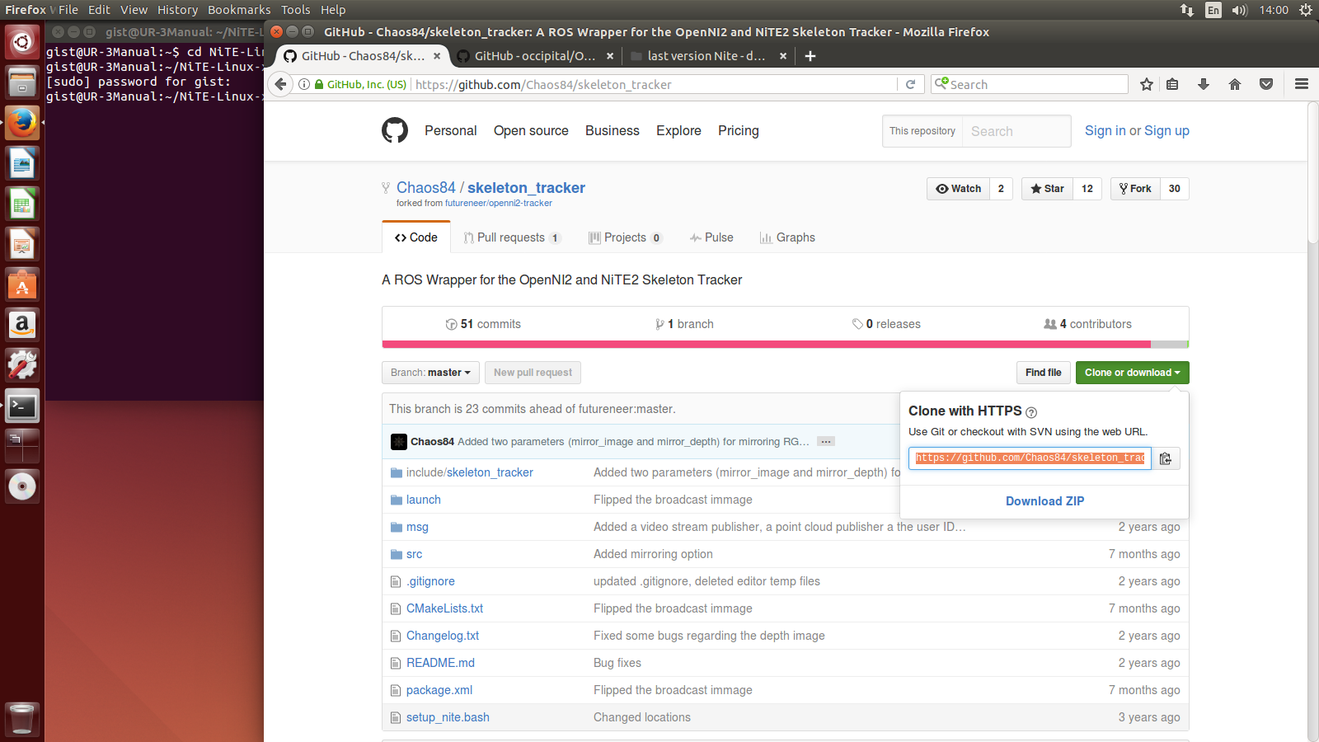
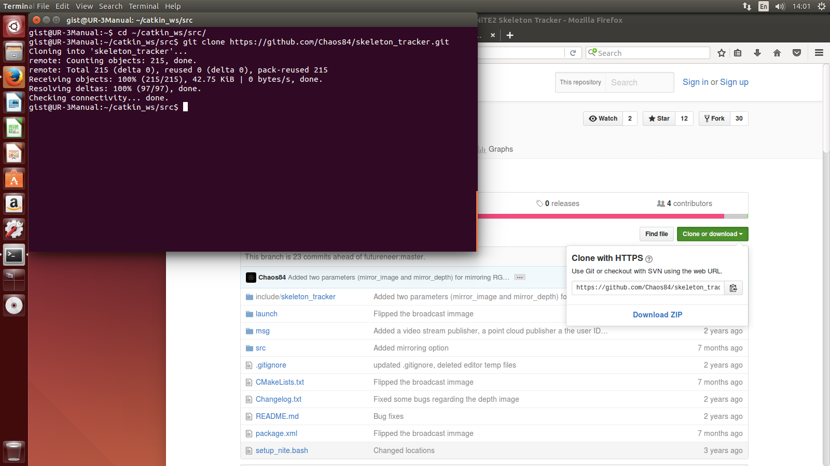
8. skeleton_tracker 설치 및 셋팅
①
②
위와 같은 방법으로 github의 repository 주소를
복사할 수 있다.
터미널 창 (ctrl + alt + t)에서 copy & paste.
cd ~/catkin_ws/src/ ↵
git clone https://github.com/Chaos84/skeleton_tracker.git ↵

Slide 7
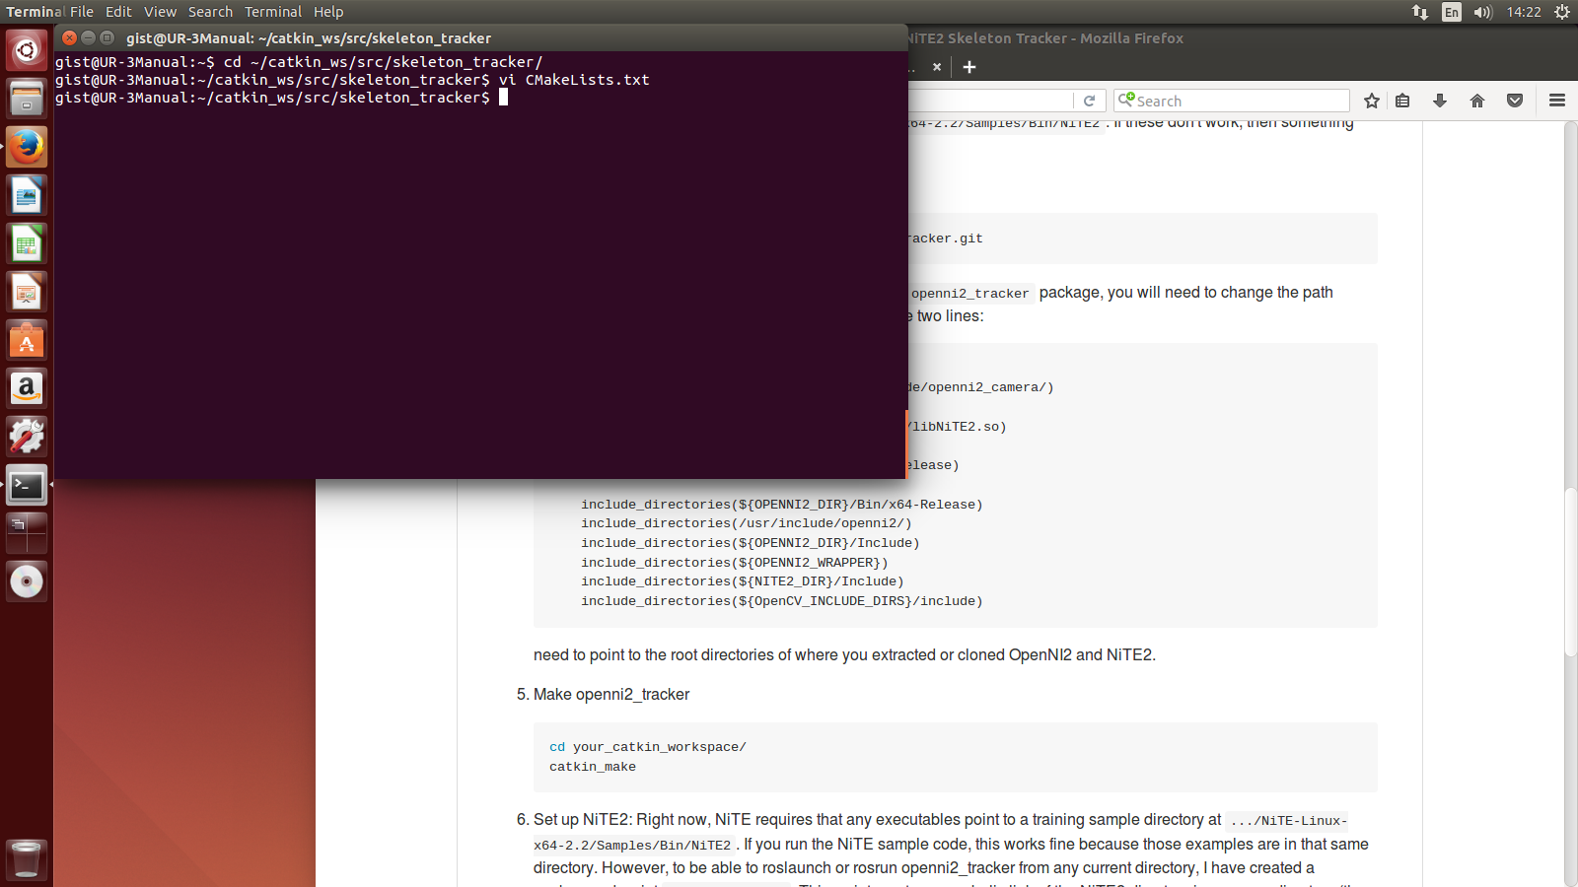
8. skeleton_tracker 설치 및 셋팅
①
②
터미널 창 (ctrl + alt + t)에서 copy & paste.
cd ~/catkin_ws/src/skeleton_tracker/ ↵
sudo vi CMakeLists.txt ↵ or sudo gedit CMakeLists.txt ↵

Slide 8
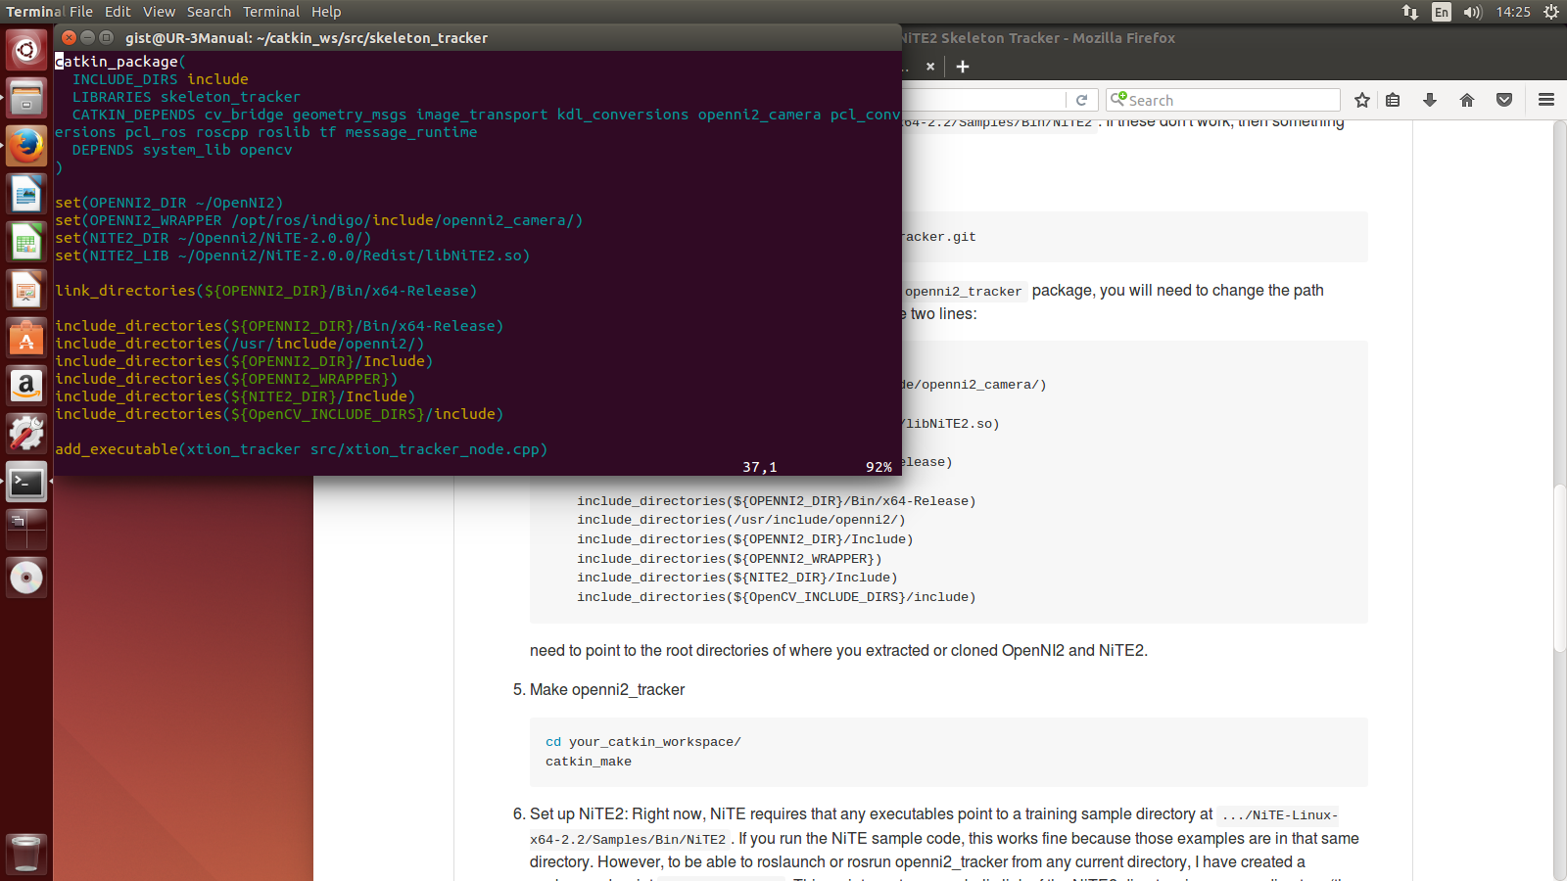

8. skeleton_tracker 설치 및 셋팅
자신의 경로와 맞게 CMakeLists.txt를 변경하여 준다.
필자의 OpenNI2 경로.
~/OpenNI2/
필자의 NiTE-Linux-x64-2.2 경로.
~/NiTE-Linux-x64-2.2/

Slide 9
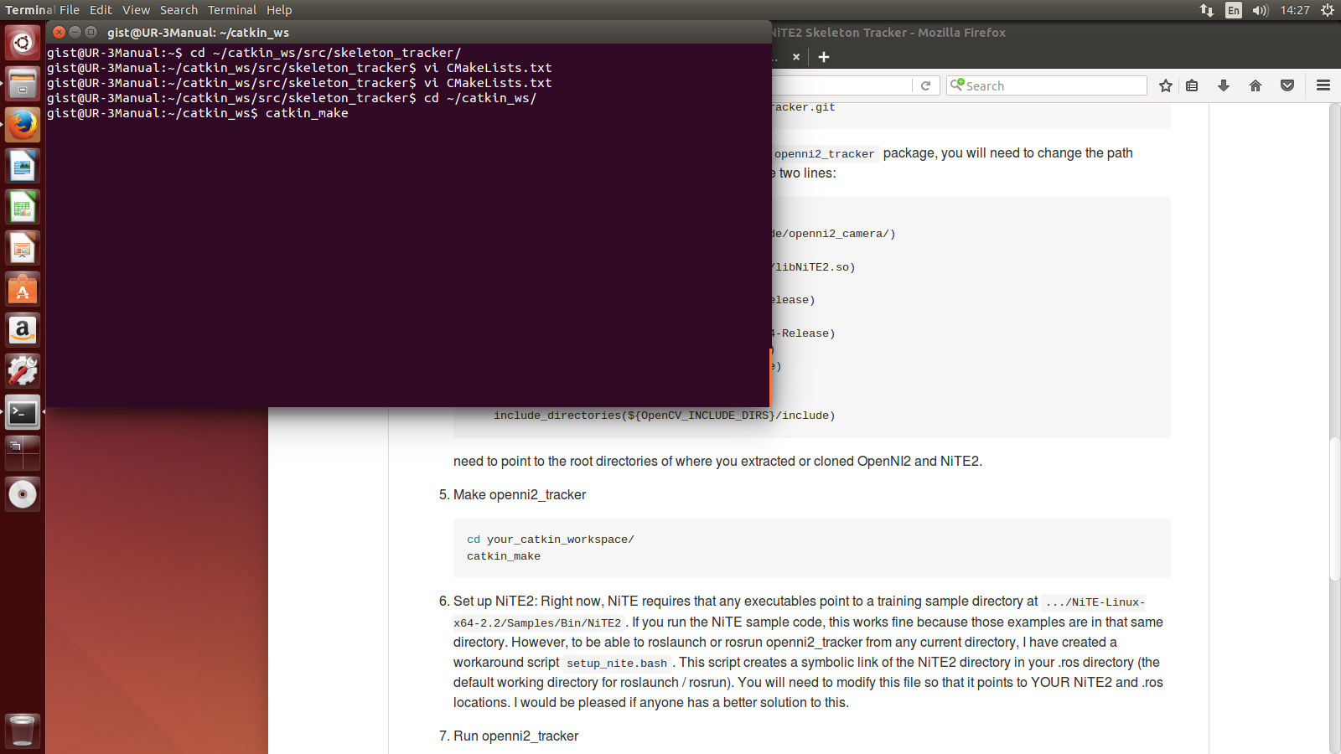
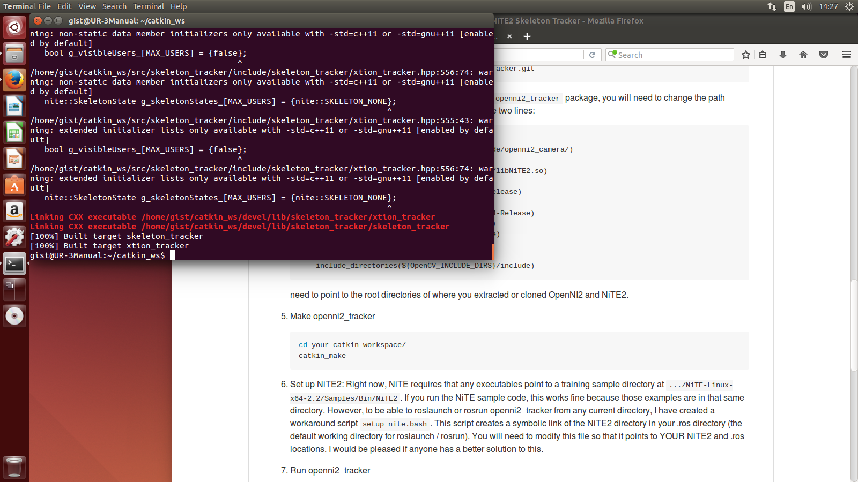
8. skeleton_tracker 설치 및 셋팅
터미널 창 (ctrl + alt + t)에서 copy & paste.
cd ~/catkin_ws/ ↵
catkin_make ↵
skeleton_tracker 빌드가 성공적으로 완료된 모습.

Slide 10
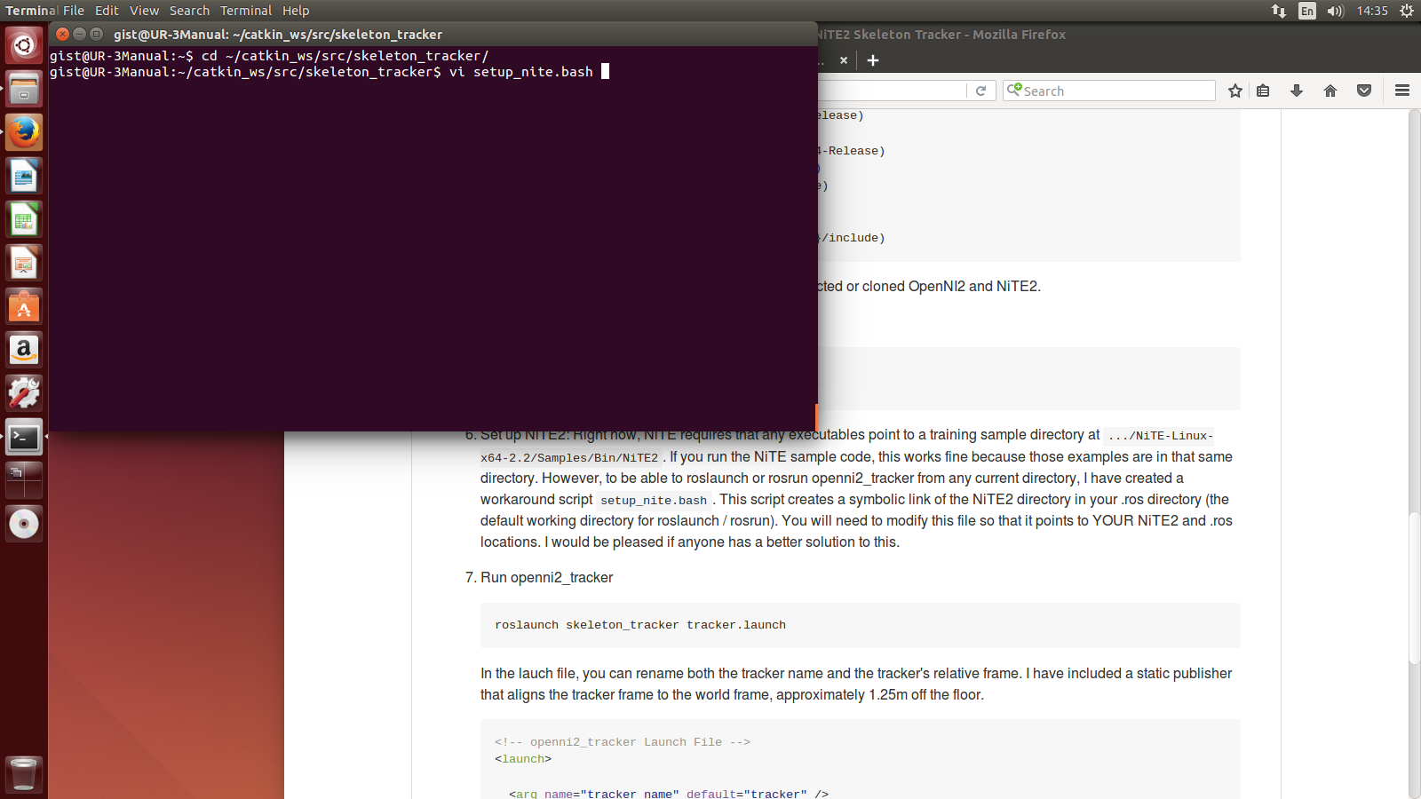
8. skeleton_tracker 설치 및 셋팅
①
②
터미널 창 (ctrl + alt + t)에서 copy & paste.
cd ~/catkin_ws/src/skeleton_tracker/ ↵
sudo vi setup_nite.bash ↵ or sudo gedit setup_nite.bash ↵

Slide 11


8. skeleton_tracker 설치 및 셋팅
자신의 경로와 맞게 setup_nite.bash를 변경하여 준다.
필자의 NiTE-Linux-x64-2.2 경로.
~/NiTE-Linux-x64-2.2/

Slide 12
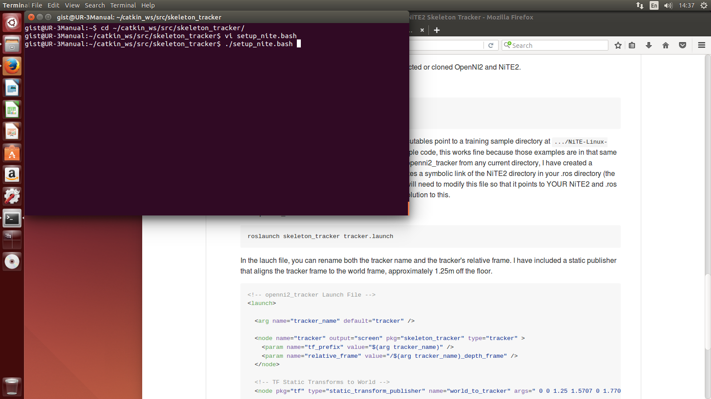
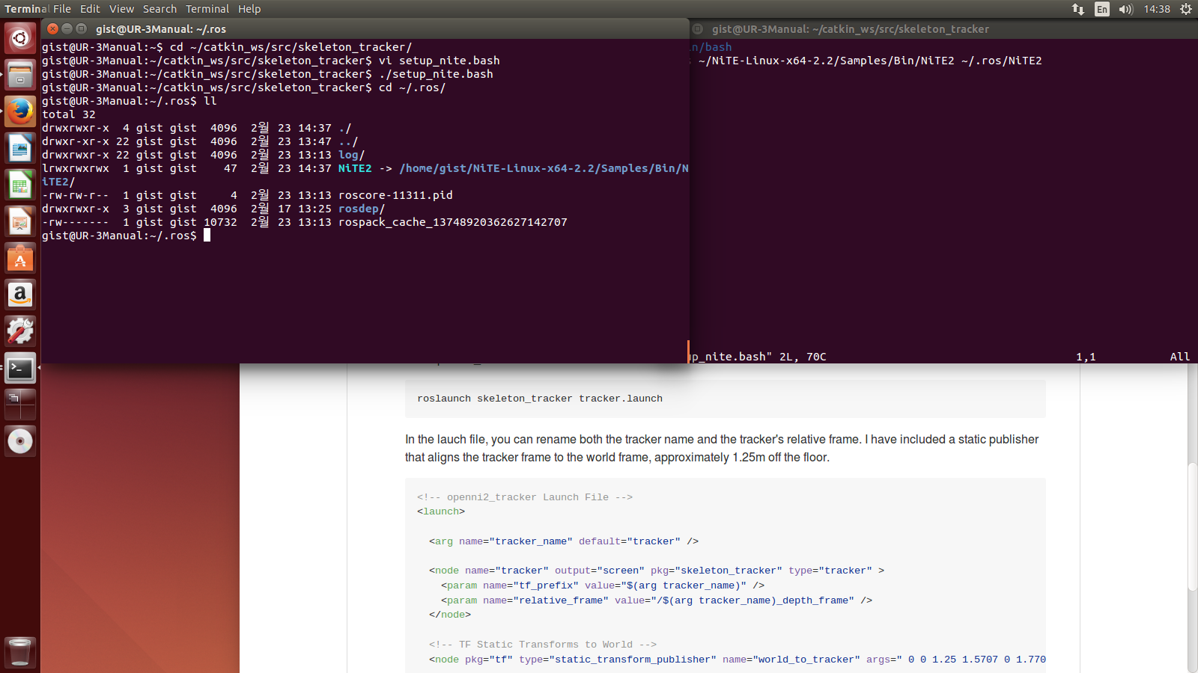
8. skeleton_tracker 설치 및 셋팅
터미널 창 (ctrl + alt + t)에서 copy & paste.
cd ~/.ros/ ↵
ll ↵
NiTE2의 링크가 제대로 걸려있다면 성공.
터미널 창 (ctrl + alt + t)에서 copy & paste.
cd ~/catkin_ws/src/skeleton_tracker/ ↵
./setup_nite.bash ↵

Slide 13
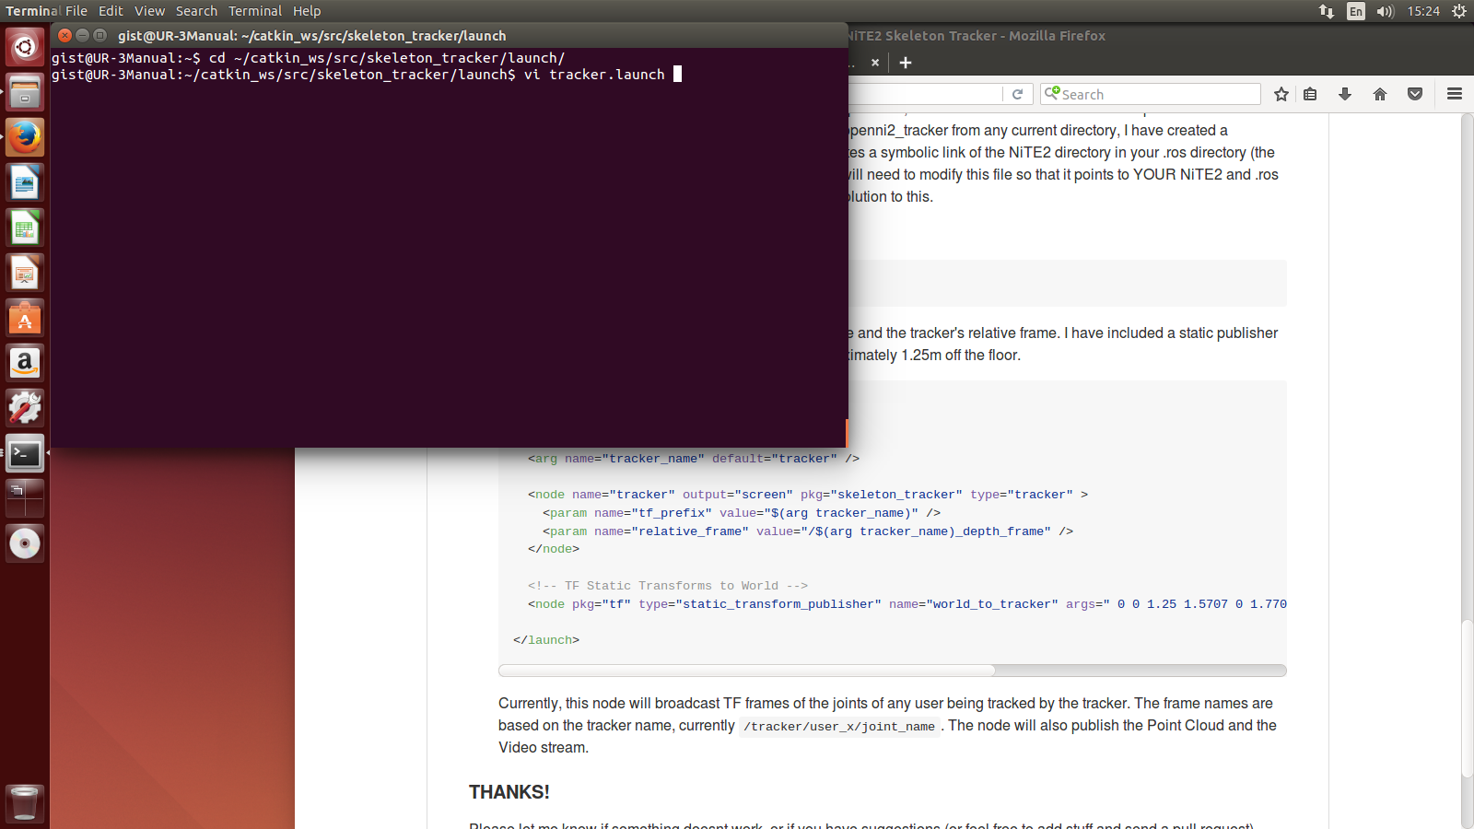
8. skeleton_tracker 설치 및 셋팅
①
②
터미널 창 (ctrl + alt + t)에서 copy & paste.
cd ~/catkin_ws/src/skeleton_tracker/launch/ ↵
sudo vi tracker.launch ↵ or sudo gedit tracker.launch ↵

Slide 14
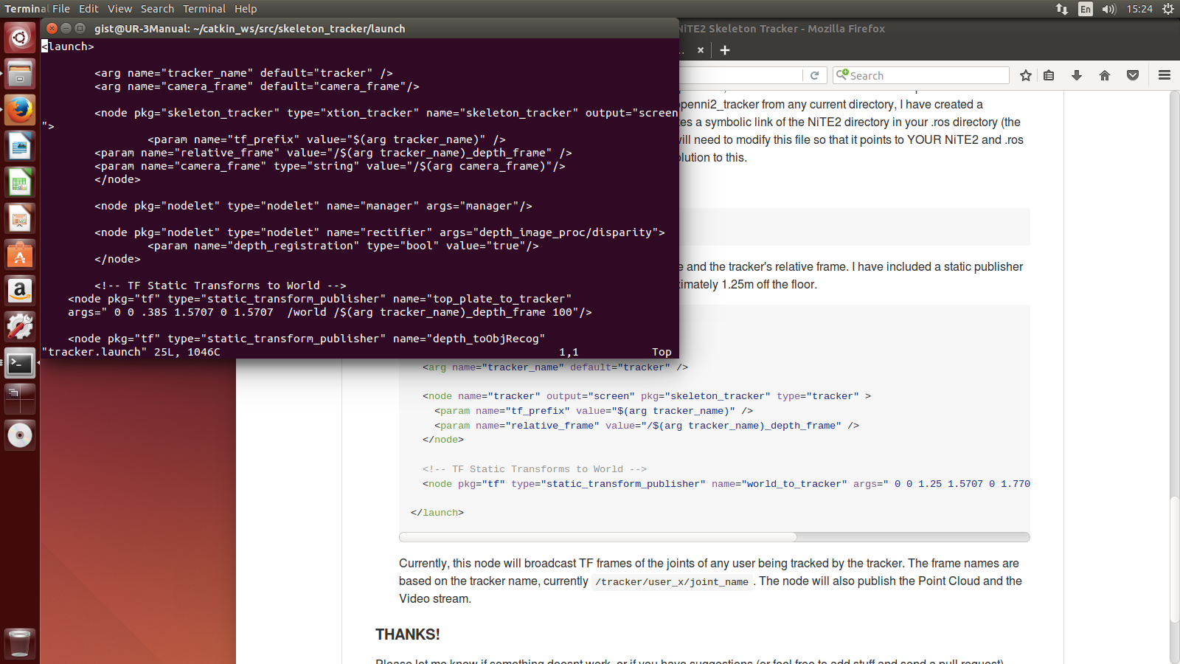

8. skeleton_tracker 설치 및 셋팅
launch파일의 xtion_tracker를 skeleton_tracker 로 변경하여 준다.
(※xtion_tracker로 사용하도 무관하나, source의
추가 및 수정이 용이하다.)

Slide 15
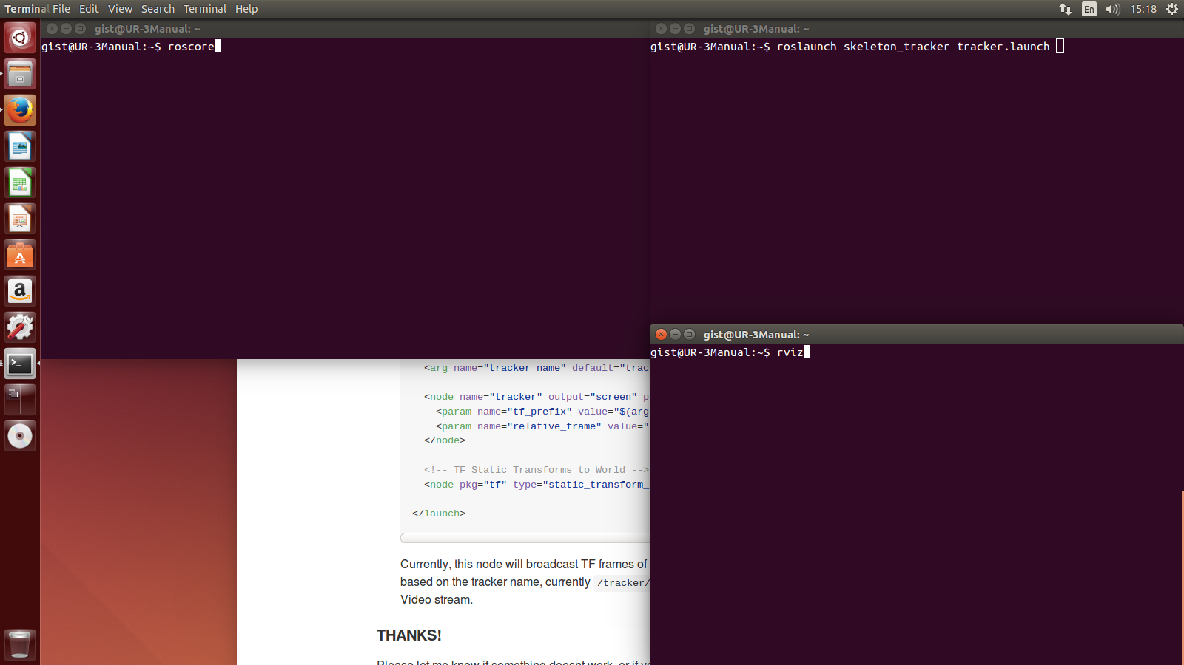
8. skeleton_tracker 설치 및 셋팅
①
②
서로 다른 터미널 창 (ctrl + alt + t)에서 copy & paste.
roscore ↵
roslaunch skeleton_tracker tracker.launch ↵
rviz ↵

Slide 16
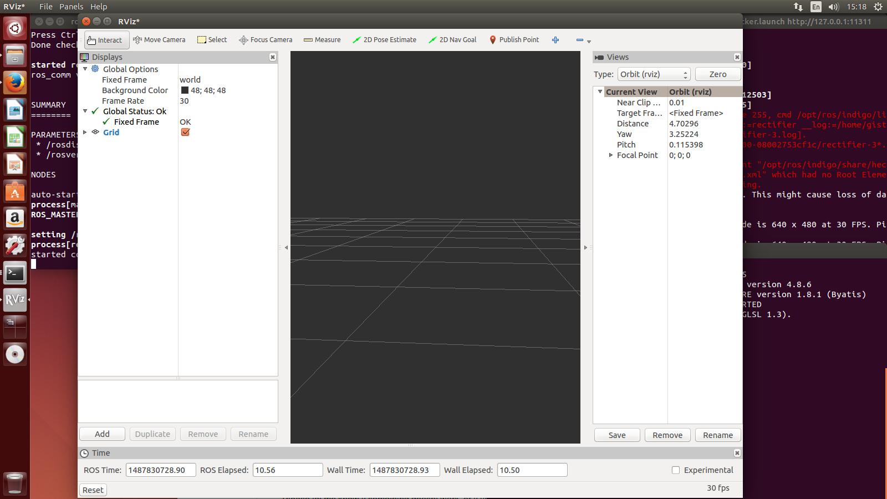
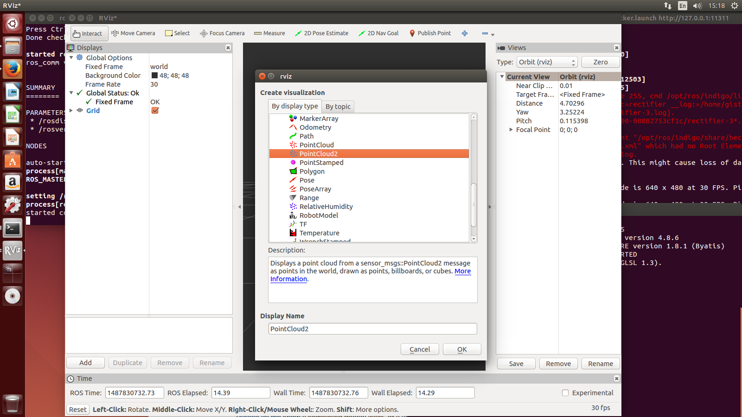
8. skeleton_tracker 설치 및 셋팅
①Fixed Frame을 world로 선택.
③PointCloud2 선택.
②Add 클릭
④OK.
skeleton_tracker를 위한 rviz 설정.
skeleton_tracker를 위한 rviz 설정.

Slide 17
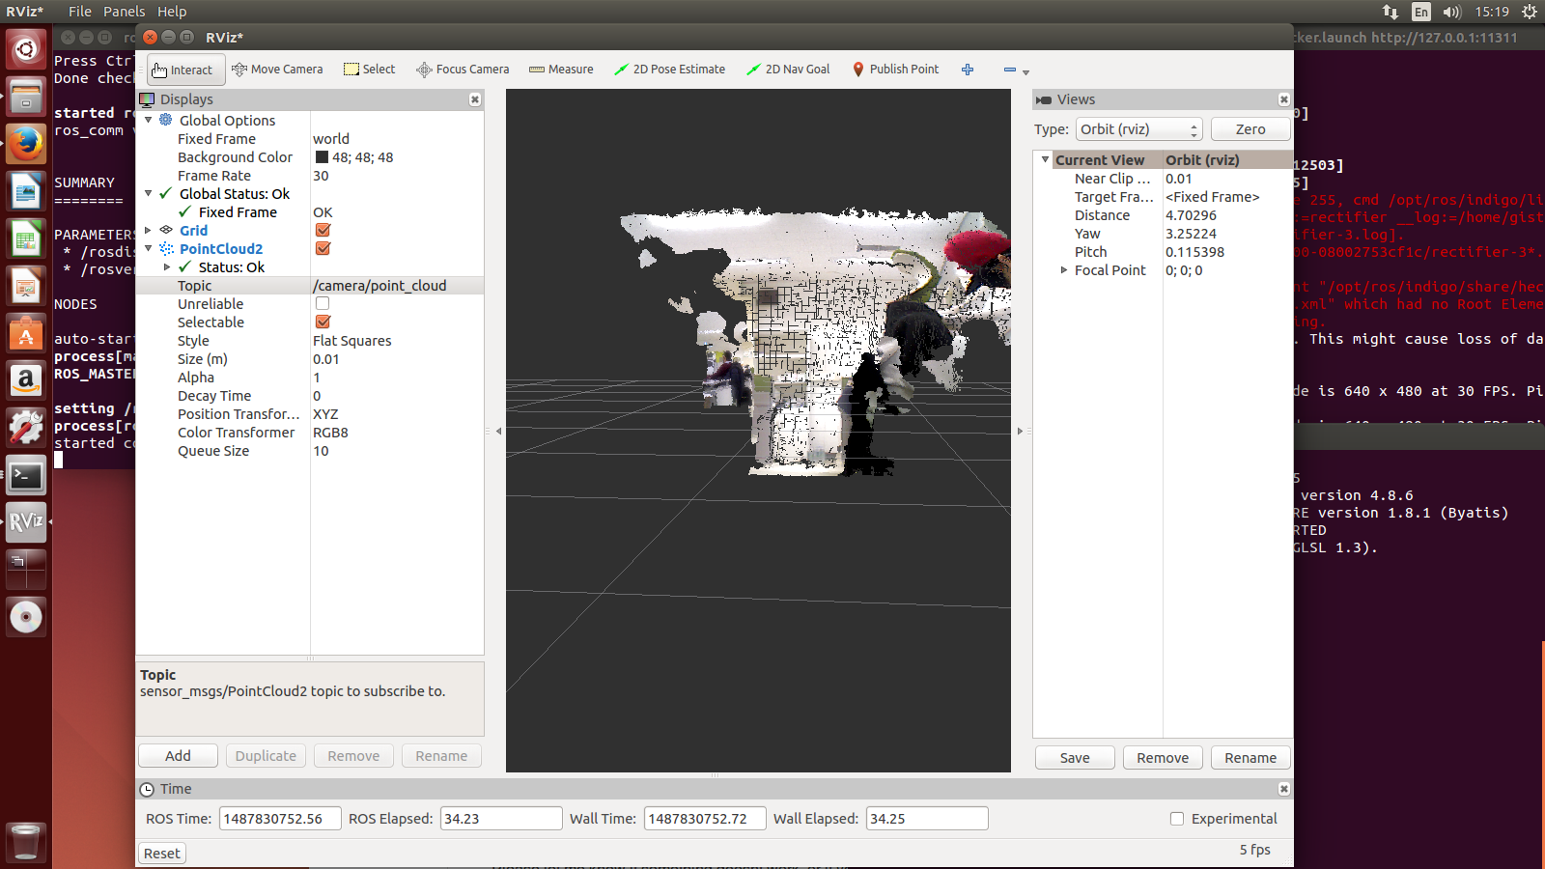
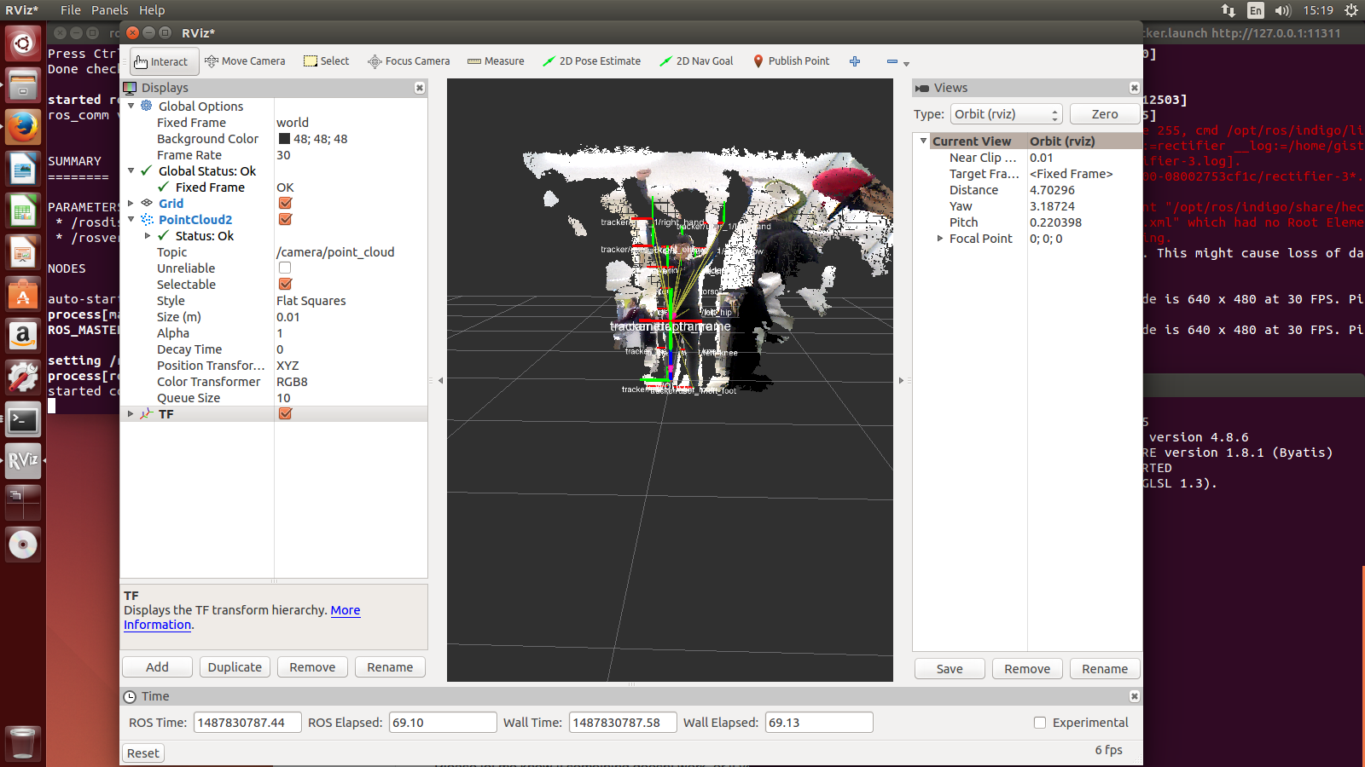
8. skeleton_tracker 설치 및 셋팅
⑤Topic을 /camera/point_cloud
⑥Add 통해 TF를 추가
skeleton_tracker를 위한 rviz 설정.
skeleton_tracker의 성공적인 구동 모습.

Slide 18
Index
ubuntu14.04 설치 및 셋팅
ros indigo 설치 및 셋팅
ros for universal_robot(+moveit) 설치
ur_mordern_driver 설치
ursim 설치
ursim과 연동 및 테스트
robot+moveit과 직접 연동 및 테스트
skeleton_tracker 설치 및 셋팅
skeleton_tracker 손 따라하기 demo

Slide 19
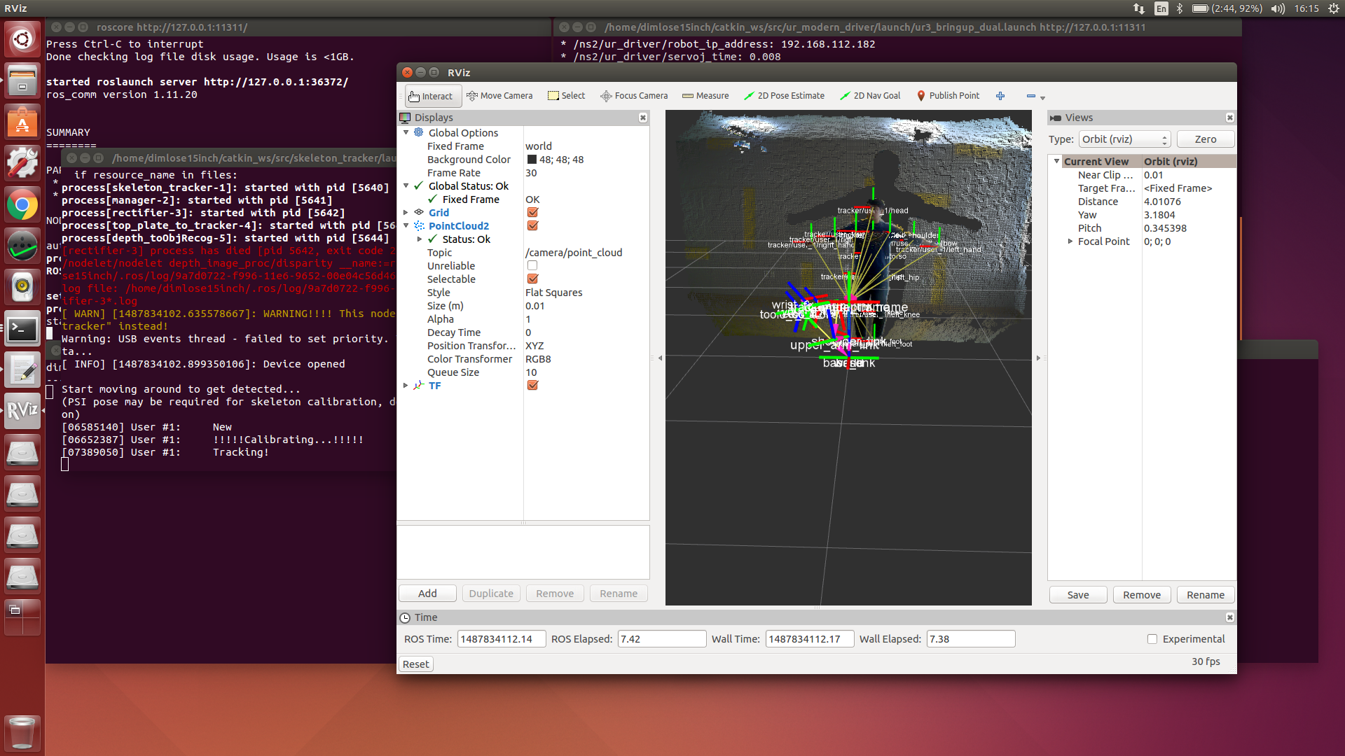
9. skeleton_tracker 손 따라하기 demo
①
②
지금까지의 모든 과정과 추가적인 coding을 통해 영상과 같은 demo를 만들 수 있다.
(ur3_bringup_dual.launch & skeleton_tracker_node.cpp
test_move_dual1.py & test_move_dual2.py)
해당 source code file을 첨부한다.

Slide 20
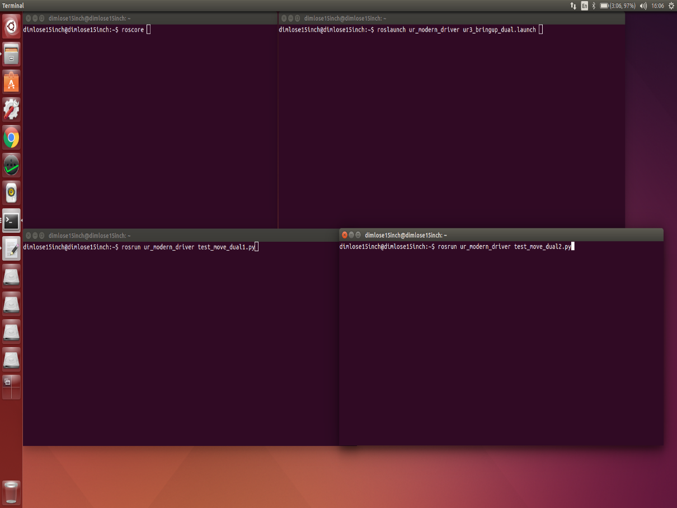
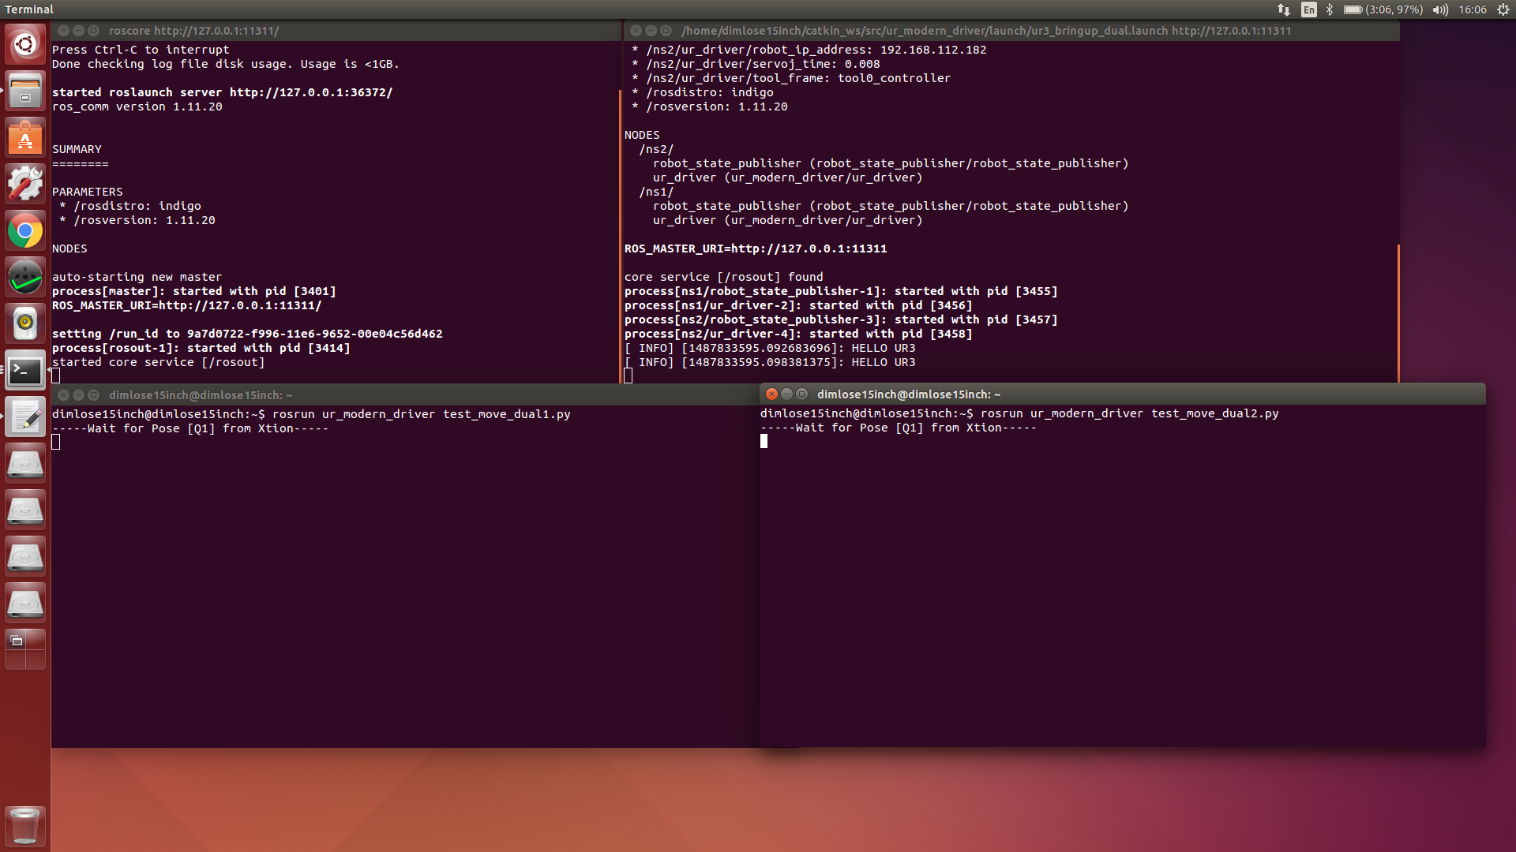
9. skeleton_tracker 손 따라하기 demo
서로 다른 터미널 창 (ctrl + alt + t)에서 copy & paste.
roscore ↵
roslaunch ur_modern_driver ur3_bringup_dual.launch ↵
rosrun ur_modern_driver test_move_dual1.py ↵
rosrun ur_modern_driver test_move_dual2.py ↵

Slide 21
9. skeleton_tracker 손 따라하기 demo
①
②
서로 다른 터미널 창 (ctrl + alt + t)에서 copy & paste.
roslaunch skeleton_tracker tracker.launch ↵
rviz ↵

Slide 22
The End
Center for Healthcare Robotics
Hyung-Jun, Lim

